Slide 1

专题14：软件配置管理
Topic：Software Configuration Management
软件项目管理

Slide 2
内容
软件配置管理概念
配置管理的必要性
软件配置管理规范相关概念
常用配置管理工具

Slide 3
1 软件配置管理
软件配置管理 (Software Configuration Management, 简称SCM)是指通过执行版本控制、变更控制等规程，以及使用合适的配置管理软件，来保证所有配置项的完整性和可跟踪性，减少系统混乱，提高软件生产效率。
主要目标是标识变更；控制变更；确保变更正确地实现；报告有关变更。

Slide 4
1 软件配置管理
软件开发过程的成果：
  计算机程序：源程序和目标程序
  文档：面向技术人员和用户的所有文档
  数据：程序内部定义和外部定义

Slide 5
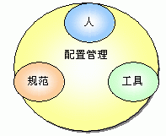
1 软件配置管理
配置管理是对工作成果的一种有效保护，与任何一位项目成员都有关系，因为每个人都会产生工作成果。
配置管理是否有成效取决于三个要素：人、规范、工具。

Slide 6
SCM贯穿整个软件生命周期与软件工程过程
软件生命周期
定
义
计划
需求分析
始于软件项目之初
终于项目淘汰之时
开
发
设计
编码
确认
测试
维护演进
运行维护
软件配置管理

Slide 7
在ISO9000.3中，对配置管理系统的功能作了如下描述：
  唯一地标识每个软件项的版本；
  标识共同构成一完整产品的特定版本的每一软件项的版本；
  控制由两个或多个独立工作的人员同时对一给定软件项的更新；
  控制由两个或多个独立工作的人员同时对一给定软件项的更新；
  按要求在一个或多个位置对复杂产品的更新进行协调；
  标识并跟踪所有的措施和更改；这些措施和更改是在从开始直到放行期间，由于更改请求或问题引起的。

Slide 8
什么是有效的配置管理
任何项目成员都要对其工作成果进行配置管理，但不必付出过多的精力，最低要求是保证重要工作成果不发生混乱。
配置管理规范应当清晰明了，便于执行，没有太多细节要求，不给项目人员添加过多的负担。
选择配置管理工具应当综合考虑价格、易用性和功能因素。令人满意的工具通常是价格低廉、简便易用、功能恰好够用。

Slide 9
2 为什么需要软件配置管理
在软件开发时，变更是不可避免的，而变更时由于没有进行变更控制，可能加剧项目中的混乱。为协调软件开发使得混乱减到最小，使用配置管理技术，使变更所产生的错误达到最小并最有效地提高生产率。
一些事例：

Slide 10
事例1
你在老版本的代码上直接修改，后来发现修改后的版本是错误的，而先前的版本已找不回来。
假定客户提出了两种不同的变更申请。项目经理将一种申请交给Rao去实现，而将另一种申请交给Meera去实现。两人都必须修改模块X的代码。当Meera完成她的修改时，她保存了模块X的文件，并不经意地地覆盖了Rao几天前完成的修改。

Slide 11
事例2
Srinath团队的精神状态很好。他们按时完成了项目开发，并且最后的测试也没有出现问题。软件被交给客户去实施。次日，Srinath收到了来自用户和客户的气愤的电子邮件，他们报告了软件存在的问题。经过团队紧张的工作，终于找到了原因：软件的发行版中的某个关键组件使用了旧版本。

Slide 12
事例3
一个模块由三个团队成员开发代码，其最后交付期限是周五。他们计划在最后2天集成经过单元测试的代码。Subbu是几个关键函数的开发者，他突然在周二晚上离开团队要去办一件紧急事情。次日，模块领导和团队成员花了很长时间来研究Subbu的文件。他们设法标识出那些包含Subbu正在开发的各种函数的文件，但是他们发现这些文件有很多个版本。因此，他们不得不让其中一个团队成员来解决该问题，该团队成员一直到周末才完成该任务。他以Subbu开发的某个版本的程序开始，开发了Subbu的程序单元并对该单元进行了测试，他重做了Subbu离开团队前几乎已经完成的工作。最后，模块的交付时间推迟了3天。

Slide 13
忏悔录
曾经有一个很好的配置管理工具在我面前，我没有理睬，直到版本混乱的时候才后悔莫及，工作中最大的痛苦莫过于此，如果上天再给我一次机会的话，我向对它说三个字：我要你。如果非得加一个期限的话，我希望是一辈子。

Slide 14
配置管理带来的好处
最直接的好处是工作成果的所有版本都被保留着，不会丢失也不会被覆盖。
间接的好处是，项目的所有工作成果被完整地保留下来，这是企业的知识财富，可以被人们很好地分享利用，而且减少了人员辞职造成的损失。

Slide 15
人的问题
配置管理的方法是成熟的，而且相应的软件工具也是成熟的，妨碍配置管理的主要问题是人们“嫌麻烦”及存在侥幸心理。
在没有出问题的情况下，执行版本控制看起来有些麻烦。每次修改工作成果的时候，总是先check out，然后再修改，最后还要check in，多了前后两步。
  类比闯红灯

Slide 16
3 相关基本概念
配置项
基线
角色
流程

Slide 17
3.1 软件配置项
软件配置项（Software Configuration Item, 简称SCI）是软件工程中产生的工作成果, 它是配置管理的基本单位。
一个SC中最早的SCI是系统规格说明书，随后是软件项目规划和软件需求规格说明书，随着开发的深入，SCI迅速增加。

Slide 18
3.1 软件配置项
配置项主要有两大类：
  属于产品组成部分的工作成果，例如源代码、需求文档、设计文档、测试用例等等。
  在管理过程中产生的文档，例如各种计划、监控报告等等

Slide 19
3.1 软件配置项
每个配置项的主要属性有：名称、标识符、文件状态、版本、作者、日期等。
所有配置项都被保存在配置库里，确保不会混淆、丢失。配置项及其历史记录反映了软件的演化过程。

Slide 20
软件配置管理包含的SCI
系统规格说明书。
软件项目规划。
软件需求规格说明书。
(4) 设计规格说明书（数据设计、 体系结构设计、 模块设计、 接口设计和对象描述（使用面向对象技术时））。
(5) 源代码清单。
(6) 测试计划和过程、 测试用例和测试结果记录。

Slide 21
软件配置管理包含的SCI
(7) 操作和安装手册。
(8) 可执行程序（可执行程序模块、 连接模块）。
(9) 数据库描述（模式和文件结构、 初始内容）。
(10) 用户手册。
(11) 维护文档（软件问题报告、 维护请求和工程变更次序）。
(12) 软件工程标准。
(13) 项目开发小结。 

Slide 22
SCI库的组织
用面向对象的方法组织SCI库；
将每个SCI看做一个配置对象，有自己的名字和属性；
各SCI之间的关系用对象间关系表示。
示例

Slide 23
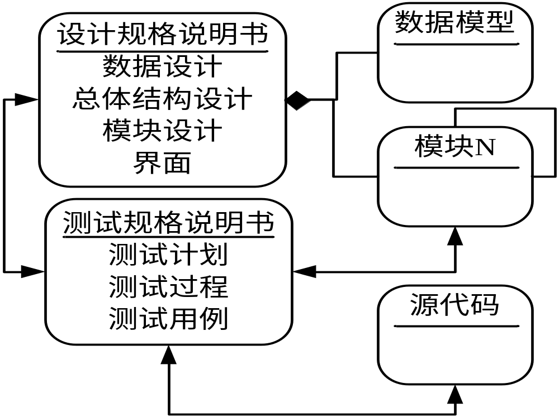
SCI库的组织

Slide 24
3.2 基线
基线（Baseline）是软件生存期中各开发阶段的一个特定点，它的作用是把开发各阶段工作的划分更加明确化，使本来连续的工作在这些点上断开，以便于检查与肯定阶段成果。
基线由一组配置项组成，这些配置项构成了一个相对稳定的逻辑实体。通常将交付给客户的基线称为一个“Release”，为内部开发用的基线则称为一个“Build”。

Slide 25
3.2 基线
任一SCI，一旦形成文档并审核通过，便形成了一个基线。
基线可以作为一个检查点，在开发过程中，当采用的基线发生错误时，可以知道其所处的位置，返回到最近和最恰当的基线上。

Slide 26
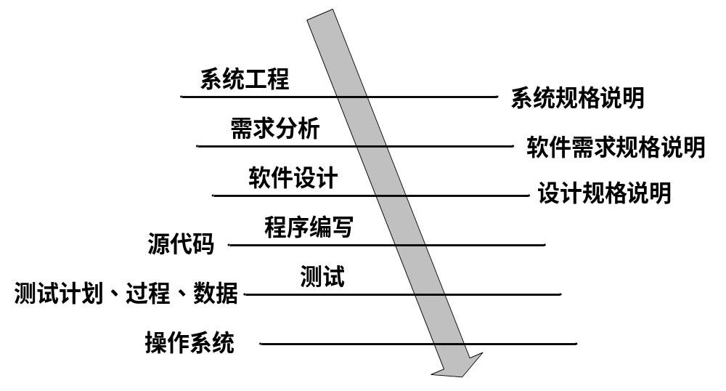
3.2 最常用的软件基线

Slide 27
基线的修改
SCI一旦成为基线，就被放入项目数据库中。若要修改基线，首先要将它拷贝至私有工作区并在项目数据库中锁定，不允许他人使用。在私有工作区完成修改控制过程并复审通过后，再将修改后的SCI推出并送至项目数据库，同时解锁。

Slide 28
3.3 角色
为了提高配置管理的效率和安全性，项目应当设有配置管理员这个角色。配置管理员的主要工作是为项目制定配置管理计划，创建和维护配置库等。
对于普通的小型软件项目而言，由项目经理或者配置管理员做决定就行了。

Slide 29
3.3 角色
对于大型的项目，鉴于配置管理的重要性和复杂性，机构应当设立配置控制委员会（Configuration Control Board，CCB）。CCB是个虚拟小组，对配置管理各项活动拥有决策权（例如审批计划，审批变更请求等）。对于配置管理而言，CCB是决策者，而配置管理员是执行者。

Slide 30
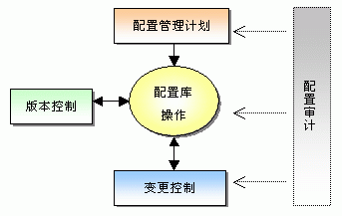
3.4 配置管理基本流程

Slide 31
制定配置管理计划
配置管理员制定《配置管理计划》，主要内容包括配置管理软硬件资源、配置项计划、基线计划、交付计划、备份计划等。
CCB审批该计划。

Slide 32
配置库管理
配置管理员为项目创建配置库，并给每个项目成员分配权限。
各项目成员根据自己的权限操作配置库。
配置管理员定期维护配置库，例如清楚垃圾文件、备份配置库等。

Slide 33
4 配置管理的任务
标识配置项
版本管理

Slide 34
4.1 标识配置项
配置对象：一般按照OO的方法组织配置库。每个SCI视为一个配置对象。
配置对象分为：基本对象、复合对象（由基本对象、复合对象组合而成）。
配置对象包含：
  名字
  描述：类型，所属项目，版本
  资源列表：该对象要求应用、处理和提供的所有实体。
  实际存在体

Slide 35
4.2 版本管理
软件配置实际上是一动态的概念，它一方面随着软件生存期向前推进， SCI的数量在不断增多，一些文档经过转换生成另一些文档，并产生一些信息；另一方面又随时会有新的变更出现，形成新的版本。
版本控制的目的是按照一定的规则保存配置项的所有版本，避免发生版本丢失或混淆等现象，并且可以快速准确地查找到配置项的任何版本。 


Slide 36
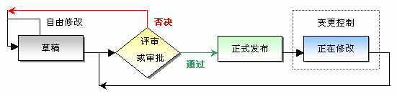
4.2.1 配置项的状态及变迁
配置项的状态有三种：
  草稿（Draft）
  正式发布（Released）
  正在修改（Changing）。
状态变迁过程

Slide 37
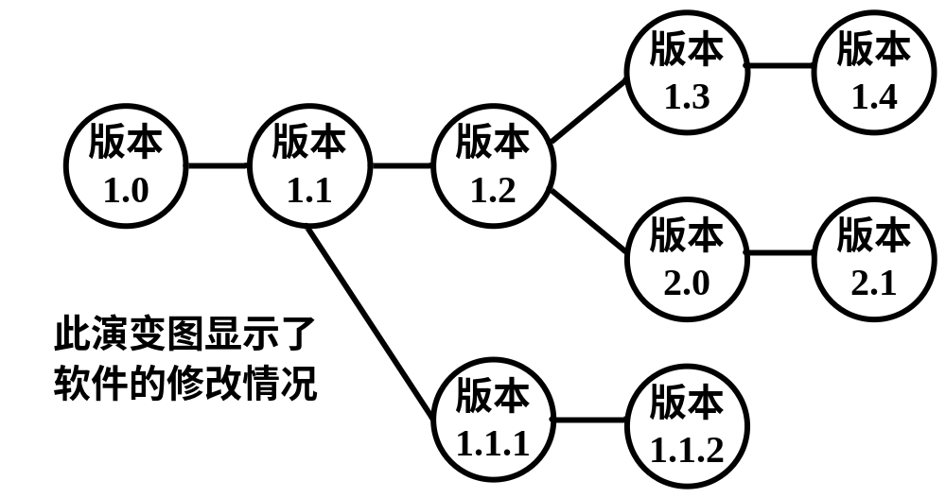
4.2.2 版本演变及变种
演变图是表达系统不同版本的一种方法，在图中各个结点是一个配置项或者一个完全的软件版本。软件的每一个版本都是SCI（源代码、 文档及数据）的一个收集。

Slide 38
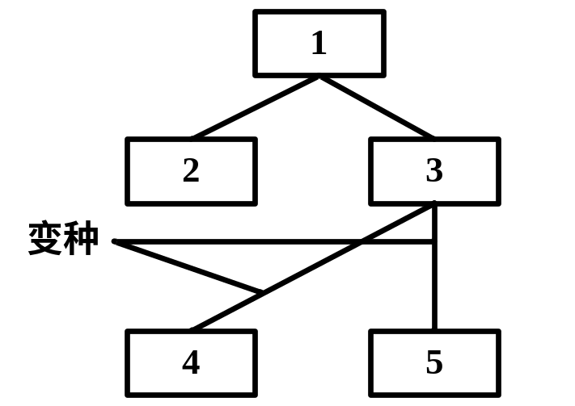
4.2.2 版本演变及变种
软件各个版本都可能由不同的变种组成。图的右边具体说明一个简单的程序版本：它由1，2，3，4和5版本组成，其中版本4在软件使用彩色显示器时使用，版本5在软件使用单色显示器时使用。 因此，可以定义版本的两个变种。

Slide 39
1.4
正式版
1.3
1.3
1.2
1.2
1.2
1.1
1.1
1.1
Beta 1
1.0
1.0
1.0
File 1
File 2
File 3
Version Labels

Slide 40
4.2.3 版本号
处于“草稿”状态的配置项的版本号格式为：0.YZ
  YZ数字范围为01-99。
  随着草稿的不断完善，“YZ”的取值应递增。“YZ”的初值和增幅由用户自己把握。

Slide 41
4.2.3 版本号
处于“正式发布”状态的配置项的版本号格式为：X.Y
  X为主版本号，取值范围为1-9。Y为次版本号，取值范围为1-9。
  配置项第一次“正式发布”时，版本号为1.0。
  如果配置项的版本升级幅度比较小，一般只增大Y值，X值保持不变。只有当配置项版本升级幅度比较大时，才允许增大X值。

Slide 42
4.2.3 版本号
处于“正在修改”状态的配置项的版本号格式为：X.YZ
  配置项正在修改时，一般只增大Z值，X.Y值保持不变。
  当配置项修改完毕，状态重新成为“正式发布”时，将Z值设置为0，增加X.Y值。参见规则（2）。

Slide 43
版本控制流程
[Step1] 创建配置项
[Step2] 修改处于“草稿”状态的配置项
[Step3] 技术评审或领导审批
[Step4] 正式发布
[Step5] 变更

Slide 44
4.3 变更控制
软件工程过程中某一阶段的变更，均要引起软件配置的变更，这种变更必须严格加以控制和管理，保持修改信息，并把精确、清晰的信息传递到软件工程过程的下一步骤。

Slide 45
4.3 变更控制
变更控制包括建立控制点和建立报告与审查制度。对于一个大型软件来说，不加控制的变更很快就会引起混乱。因此变更控制是一项最重要的软件配置任务，变更控制的过程如图所示

Slide 46

识别变更要求
用户提交变更请求
开发人员进行评价
产生变更报告
变更控制负责人做成出决定
生成“工程变更命令”（ECO）
产生变更报告
将变更分配给配置对象
通知用户
“检出”配置对象（SCI）
将变更包括在下一修正版中
变更方式（
mode
）
重建软件版本
变更复审（审计）
复审所有变更的配置顶
“检入”变更后的配置项
将变更包括到新版本中
建立测试基线
发布新版本
执行质量保证和测试活动

Slide 47
4.3 变更控制
“检出”和“检入”处理实现了两个重要的变更控制要素，即存取控制和同步控制。
存取控制管理各个用户存取和修改一个特定软件配置对象的权限。
同步控制可用来确保由不同用户所执行的并发变更。 （锁）

Slide 48
4.3 变更控制
    为了提高效率，对于处于“草稿状态”的配置项，不必进行变更控制，因为它们本来就是草稿，本来就是要被不断地修改的。
    当配置项状态为“正式发布”，或者该配置项已经成为某个基线的一部分（即被“冻结”）时，如果要修改配置项的话，那么按照变更控制规则执行。

Slide 49
4.4 配置审计
对变更严格的加以控制和审核，保持修改信息，并使其精确、清晰。对以下方面进行全面评估：
  考虑修改对象在技术上的正确性
  是否与其他SCI协调
  修改中可能产生的疏忽和副作用

Slide 50
4.5 配置报告
配置状态报告（Configuartion Status Reporting，CSR），对开发过程作出系统的记录
发生了什么（What)？
为什么要发生(Why)？
谁做的(Who)？
什么时候发生的(When)？
在哪儿改变的(Where)？
报告

Slide 51
4.5 配置报告
配置管理过程域产生的主要文档有：
  《配置管理计划》，模板见 [SPP-TEMP-CM-PLAN]。
  《配置库管理报告》，模板见 [SPP-TEMP-CM-LIB]。
  《配置项变更控制报告》，模板见 [SPP-TEMP-CM-CHANGE]。

Slide 52
5 常用配置管理工具
SourceSafe
VSS
CVS
ClearCase
Harvest

Slide 53
5.1 SourceSafe
SourceSafe是Microsoft公司推出的配置管理工具，是Visual Studio的套件之一。
SourceSafe是国内最流行的配置管理工具，用户量绝对是第一位。
SourceSafe的优点：“简单易用，一学就会”
SourceSafe的主要局限性：
  只能在Windows下运行，不支持异构环境下的配置管理。
  适合于局域网内的用户群，不适合于通过Internet连接的用户群，因为SourceSafe是通过“共享目录”方式存储文件的。

Slide 54
5.2 CVS
CVS 是 Concurrent Version System（并行版本系统）的缩写，它是著名的开放源代码的配置管理工具。
  CVS的官方网站是http://www.cvshome.org/ 。官方提供的是CVS服务器和命令行程序，但是官方并不提供交互式的客户端软件。许多软件机构根据CVS官方提供的编程接口开发了各色各样的CVS客户端软件，最有名的当推Windows环境的CVS客户端软件-WinCVS。WinCVS是免费的，但并不开放源代码。

Slide 55
5.2 CVS
与SourceSafe相比，CVS的主要优点是：
    SourceSafe有的功能CVS全都有，CVS支持并发的版本管理，
    CVS服务器是用Java编写的，可以在任何操作系统和网络环境下运行。
    CVS服务器有自己专用的数据库，文件存储并不采用SourceSafe的“共享目录”方式，所以不受限于局域网，信息安全性很好。
CVS的主要缺点在于客户端软件良莠不齐。安装和使用WinCVS比SourceSafe麻烦。

Slide 56
5.3 ClearCase
Rational公司的ClearCase是软件行业公认的功能最强大、价格最昂贵的配置管理软件。
ClearCase主要应用于复杂产品的并行开发、发布和维护，其功能划分为四个范畴：版本控制、工作空间管理（Workspace Management）、构造管理（Build Management）、过程控制（Process Control）。ClearCase通过TCP/IP来连接客户端和服务器。另外，ClearCase拥有的浮动License可以跨越UNIX和Windows NT平台被共享。

Slide 57
5.3 ClearCase
ClearCase的功能比CVS、SourceSafe强大得多，但是其用户量却远不如CVS、SourceSafe的多。主要原因是：
  ClearCase价格昂贵，如果没有批量折扣的话，每个License大约5000美元。对于中国用户而言，这无疑是天价。

Slide 58
5.4 Harvest
企业级，支持复杂流程的配置管理软件
可以并行开发多个项目，并在需要时进行合并
对并行开发活动进行同步
能够追踪每个变化的相关信息

Slide 59
Harvest 物理 体系结构
Visual Age Java
Visual Café
Visual C++
Visual Basic
Paradigm Plus
Visual J++
CodeWrite
PowerBuilder
SQL Station
Clients: Win 9x, NT, Win2000, Solaris, AIX, HP/UX, MVS
Web Client
Enterprise
CCM
Harvest Client
Harvest
ISPF
Interface
Harvest
SCC
Interface
Web Server
Windows,
UNIX
Harvest JII
Wrapper
Harvest
API
Communication Services
Harvest Server
Agent
RDBMS
Meta Data
Change Info
SRC, EXE
Status
O
D
B
C
UNIX
Oracle, ...
UNIX,
MVS, USS
UNIX, NT
Solaris, AIX,
HP
Servers: NT, Win2000, Solaris, AIX,
HP/UX, OSF/1
MVS
PDS, SEQ
Oracle, ...
NT

Slide 60
示例项目Demo
开发经理：Zhang
开发人员：Li
测试人员：Wang
晋级到测试
晋级到发布
开发
[Development]
测试
[Test]
发布
[Release]
降级到开发

Slide 61
方法设定
开发
  创建包
  检入
  检出
  审批包
  晋级到测试
测试
  检出
  降级到开发
  晋级到发布
发布
  快照

Slide 62
权限设定
状态 | 方法 | 指定人员
开发 | 创建包 | Zhang（开发经理）
 | 检入 | Li（开发人员）
 | 检出 | Li
 | 评审包 | Zhang
 | 晋级到测试 | Zhang
测试 | 检出 | Wang（测试人员）
 | 降级到开发 | Wang
 | 晋级到发布 | Wang
发布 | 拍快照 | Zhang

Slide 63
创建用户和用户组
登录Harvest，从工作空间选中用户组页,建立用户组
同样的方式可以在用户组页上，选择用户文件夹，建立用户
将用户的所属组属性设置为本例要求的组

Slide 64
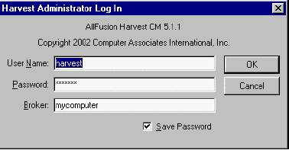

Slide 65
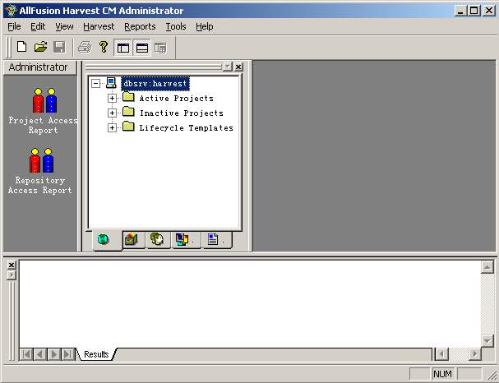

Slide 66
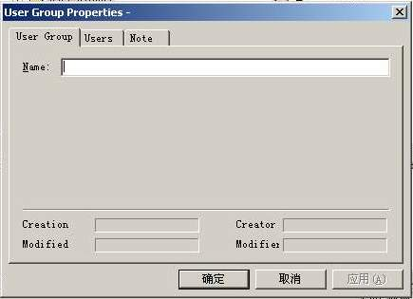

Slide 67
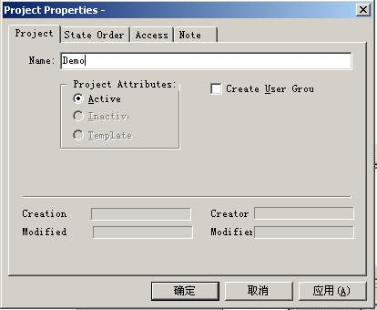
创建工程

Slide 68
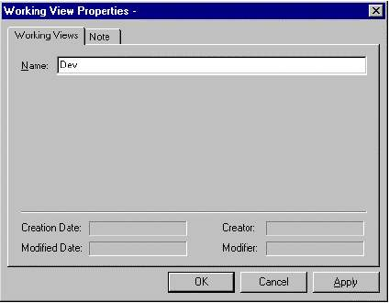
创建视图
从项目文件夹选择数据视图文件夹,从快捷菜单中选择建立视图

Slide 69
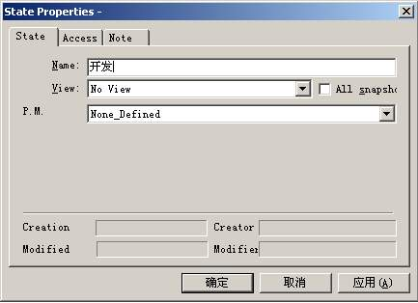
创建状态

Slide 70
创建方法
右击状态文件夹下的方法文件夹
从快捷菜单中选择创建方法，根据不同类型，选择不同菜单项

Slide 71
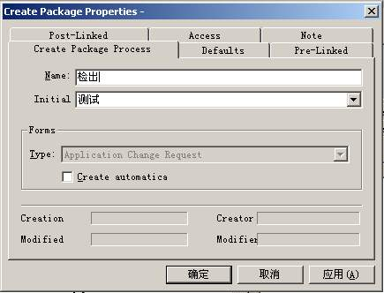

Slide 72
设置访问权限
Harvest对于所有的对象都有访问权限控制
对于任何对象的访问权限设置方法是设置该对象的Acess属性页中，不同访问类型中的用户组

Slide 73
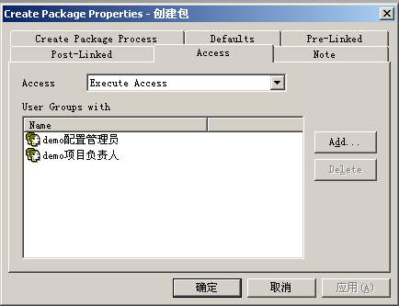

Slide 74
创建基线
首先在配置库页中建立配置库
向配置库中装入配置项
右击项目菜单下的数据视图中的基线，选择配置基线
选中配置库，改变配置库状态为读写状态

Slide 75
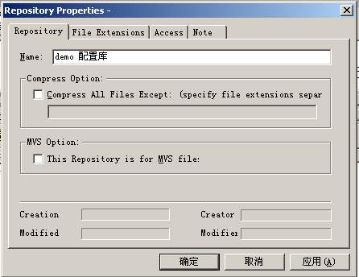

Slide 76
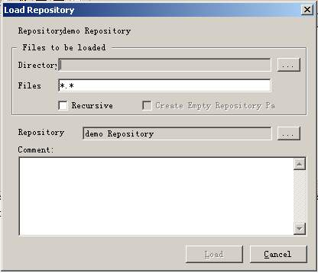

Slide 77
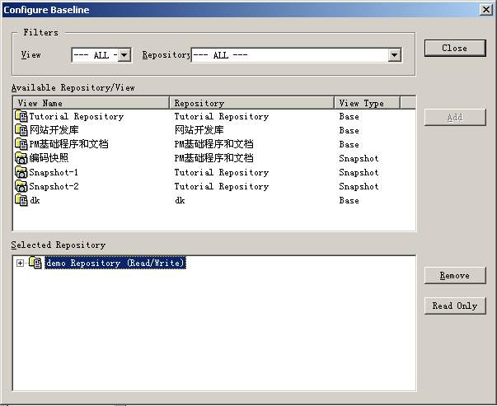

Slide 78
创建包
以zhang的身份登录Workbench
右击开发状态，选择创建包

Slide 79
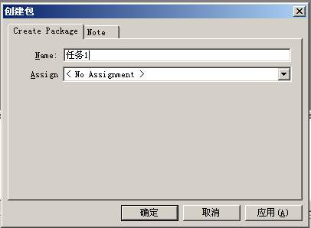

Slide 80
检出
在zhang将任务包创建好后，li开始根据包进行开发工作
Li根据自己任务，从基线检出要用的文件
Li在文件包上右击，选择检出
出现对话框

Slide 81
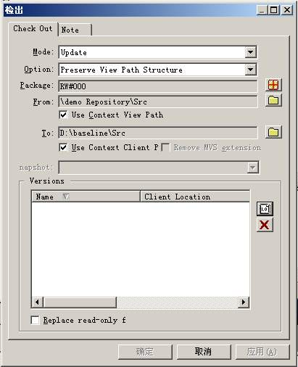

Slide 82
检入
在Li完成工作后，他将文件检入Harvest
这样会在Harvest中生成新的版本
右击选中的包，选择检入
弹出对话框

Slide 83
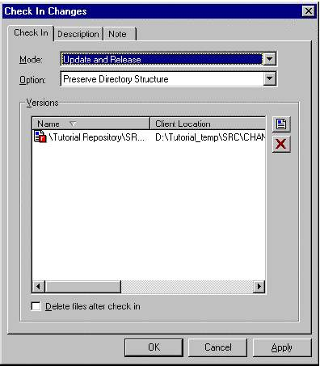

Slide 84
审批包
在Li完成工作后，Zhang对Li的工作（包）进行评审
他选中该包，右击选中评审包
会弹出对话框

Slide 85
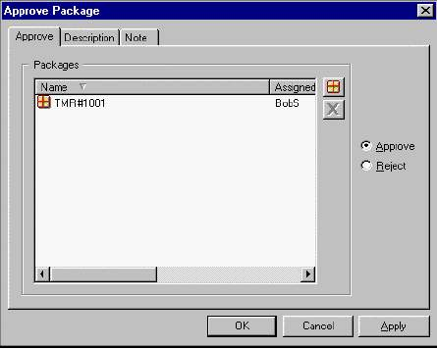

Slide 86
晋级包
当开发工作完成后，zhang将该包发到测试状态，这样测试状态的wang就可以进行测试
Zhang选中该包，右击从快捷菜单中选择晋级到测试
出现对话框，确认OK

Slide 87
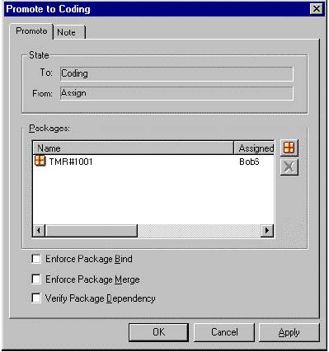

Slide 88
降级包
Wang发现li的工作还有问题，他当该包降级回开发状态
他点击该包，右击，从快捷菜单中选择降级到开发
出现对话框

Slide 89
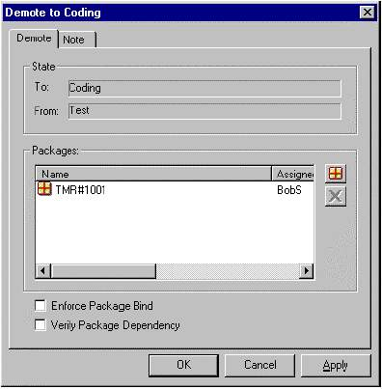

Slide 90
发布状态
如果wang确认li的包没有问题，他就会将包晋级到发布状态，这时整个开发工作也就告一段落
这是Harvest基本的使用流程，完整的示例和高级使用方法在《Harvest简明教程》中有详细说明

Slide 91
软件配置管理实施建议
要求所有人员对其工作成果进行配置管理。
对全员进行配置管理培训。
由于配置库里保存的是项目的所有工作成果，应当选择“责任心强、可靠”的人员担任配置管理员。
选用合适的软件工具，尽量减少配置管理过程的工作量。

